Slide 1
Денис Селютин
skype: denis.selutin.agileengine
email: denis.selutin.ds@gmail.com
phone: +380 66 86 78 130

Slide 2
Java
Основы объектно-ориентированого программирования (Java). Парадигмы и принципы в Java.
Лекция 1

Slide 3

План лекции или что мы узнаем?
Java программист - кто это?
Карьера Java программиста
Что таоке Java?
Какие задачи она решает?
Особенности Java
Принципы ООП
Основные понятия в JAVA

Slide 4
Миф или реальность?
Чтобы стать программистом, надо быть гением
Чтобы стать программистом, надо владеть в совершенстве английским языком
Программисты – странные люди
Программисты много зарабатывают
Этому можно научиться, а потом работать долго

Slide 5

Профессия программист
Обязанности:
разработка архитектуры платформенного решения и программных модулей;
разработка интеграционных приложений;
составление технической документации по разработанному программному обеспечению;
поддержка работы приложений, программное сопровождение проекта;
планирование рабочего дня;
общение с заказчиками;
написание документации к той части работы, которая уже выполнена;
передача опыта молодым коллегам;
поиск информации соблюдение распорядка.

Slide 6
Профиль Java программиста
ОС: Windows / *nix
Интернет технологии: HTML → CSS → JavaScript → XML s (serialization, parsing, XSLT, XPath) → AJAX
Языки программирования: Core Java (Java SE) → Java EE
Базы данных: SQL / JDBC / MySQL / Oracle Database
Срады разработки: Eclipse / IntelliJ IDEA
Web: Servlet → JSP → JSF
Средства сборки: Ant / Maven
Средства тестирования: JUnit / TestNG → Mock frameworks
HTTP Сервера и Контейнеры: Apache Server → Tomcat → JBoss
Системы учета времени и распределения заданий: JIRA / ClearQuest / ClearCase
Frameworks: Logging / Hibernate (ORM → AOP) / Struts / Spring (IoC → AOP → MVC)
Другое: Patterns, EJB, …

Slide 7
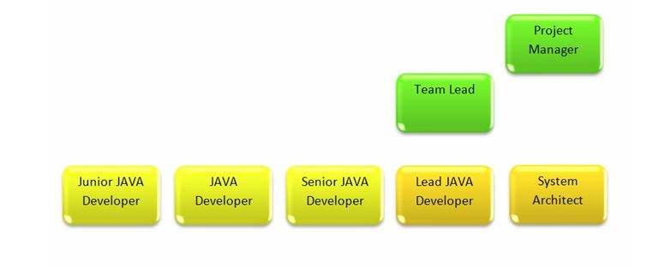
Путь развития

Slide 8
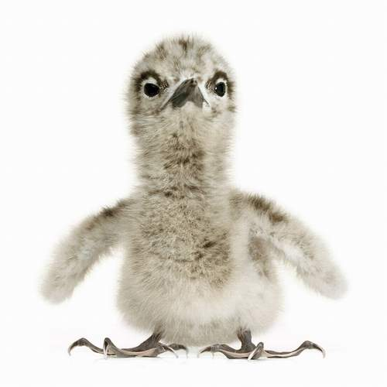
Java Junior Developer
Основные требования позиции:
Язык Java (синтаксис, ООП возможности, многопоточность, стандартная библиотека)
OOP и OOD (парадигмы, основные паттерны проектирования)
Базы данных (JDBC, язык SQL)
Цель в первый год работы Java Junior’ом — это дорасти до уровня Java Developer.
Что делать: На этом этапе нужно изучать технологии, которые понадобятся вам, как Java Developer’у.

Slide 9

Java Developer
Основные требования позиции:
Наличие практического опыта (стаж работы не менее одного года).
Иностранный язык — английский технический, в том числе: умение читать техническую литературу IT профиля (без словаря); умение комментировать тексты программ (без словаря); умениеобщаться на профессиональные темы (Pre Intermediate).
Владение Software Engineering Process.
Владение методами и инструментами анализа и проектирования
Знание: языков разметки, web-серверов и серверов приложений, клиентских технологий, серверных технологий, СУБД, операционных систем, средствофисной работы.
Цель на этом этапе - выбрать несколько технологий, в которых вы будете специализироваться как Senior разработчик.

Slide 10

Senior Java Developer
Основные требования позиции:
Наличие практического опыта (стаж работы не менее двух лет в качестве программиста).
Иностранный язык — английский технический, в том числе: умение читать техническую литературу IT профиля (без словаря); умение комментировать тексты программ (без словаря); умение разрабатывать документацию (со словарем); умение общаться на профессиональные темы (Intermediate).
Владение Software Engineering Process.
Владение методами и инструментами анализа и проектирования.
Знание: языков разметки, web-серверов и серверов приложений, клиентских технологий, серверных технологий, СУБД, операционных систем, средств офисной работы.
Цель – определиться будете вы дальше развиваться как специалист или начнете двигаться в сторону управления проектами.

Slide 11
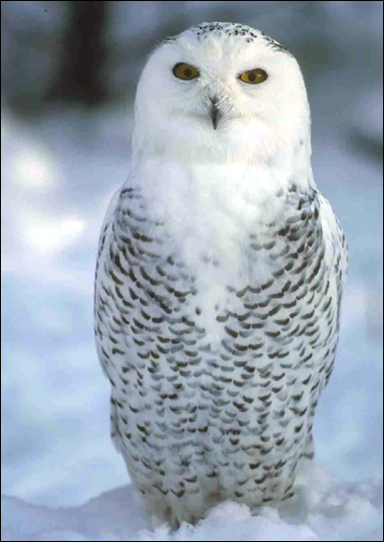
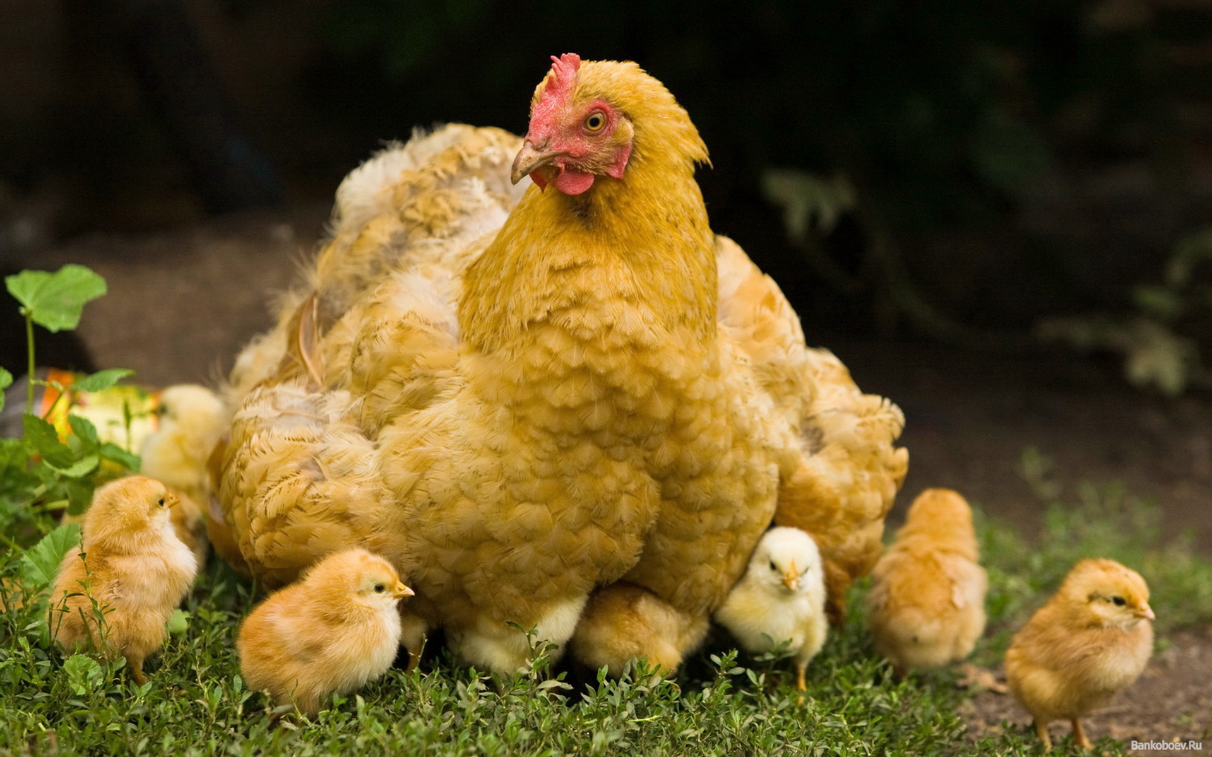
Tech Lead Team Lead
Основные требования:
Наличие практического
Иностранный язык
Владение методами и инструментами анализа и проектирования.
Знание: языков разметки, web-серверов и серверов приложений, клиентских
технологий, серверных технологий, СУБД, операционных систем, средств офисной работы.
Ваша цель - выбрать направление, в котором вы могли бы развиваться и совершенствоватьс
Основные требования:
Опыт руководства
и навыки управления
Иностранный язык
Владение методами
и языками структурного анализа и проектирования.
Знание концепций и технологий проектирования и разработки информационных систем.
Библиотеки и языковые технологии.
Языки разметки и Знание СУБД
Enterprise Systems / Java 2 EE.
Ваша цель – развивать и применять организаторские способности, эффективно взаимодействовать с командой, развивать и наращивать опыт выполнения проектов.

Slide 12

Что было в начале?
1991 внутренний проект Sun Microsystems по созданию платформы для разработки встраиваемых систем — Green Project; вместо C++ решили создать новый язык, названный Oak
1992 первое демонстрационное устройство на новой платформе — PDA Star7
1993 попытка занять нишу ТВ-приставок для кабельного телевидения
1994 фокус на разработке интерактивных приложений (апплетов) для веб-страниц; язык переименован в Java

Slide 13

История и эволюция
1996 Java Development Kit 1.0
1997 JDK 1.1, JIT-компиляция
1998 J2SE 1.2, «Java 2», разделение на ME/SE/EE
2000 J2SE 1.3
2002 J2SE 1.4
2004 J2SE 5.0, изменение нумерации
2006 Java SE 6, уход от понятия «Java 2»
2011 Java SE 7
2014 Java SE 8

Slide 14
Что такое Java?
Java — это не только ценный мех язык программирования, но и…
Обширная стандартная библиотека
Сторонние библиотеки и фреймворки
Инструменты разработки (сборка, тестирование)
Методология ООП, паттерны проектирования
Платформа для альтернативных языков (Clojure, Groovy, JRuby, Jython, Kotlin, Scala)

Slide 15
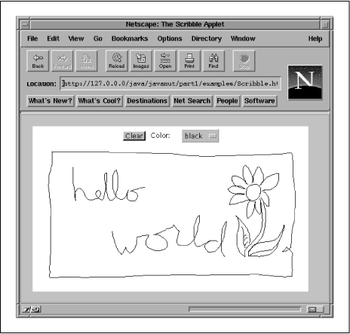
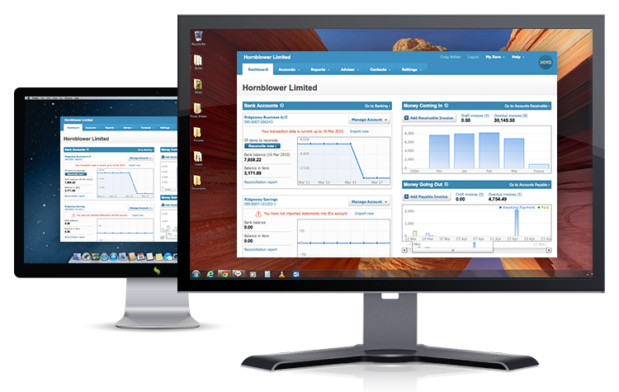




Какие задачи решает?
Что мы можем написать?
Разработка приложений (application)
Разработка апплетов (applet)
Разработка JSP-страниц
Разработка сервлетов (servlet)
Разработка мидлетов (midlet)

Slide 16
Особенности Java
Простой (нет указателей, нет освобождения памяти, нет перегрузки операций, нет шаблонов, нет множественного наследования).
Объектно-ориентированный, в Java даже нет глобальных переменных или функций, есть только поля и методы классов.
Платформо-независимый т.е. не ориентирован на какую-то одну аппаратную или программную архитектуру.
Устойчивый (проверяет выход за границу массива, не только предоставляет аппарат исключений, но и требует от программиста их обработки).
Многопоточный, средства работы с потоками встроены в язык.
Интерпретируемый, выполнение программы происходит путем интерпретации частично откомпилированного кода.
Распределенный (позволяет выполнять удаленные вызовы методов).
Динамический (использует информацию о типах и отражение).

Slide 17
ООП
Объектно-ориентированное программирование (ООП) — это способ организации кода в программе путем его группировки в виде объектов, то есть отдельных элементов, которые включают информацию (значения данных) и функции.
Объектно-ориентированный подход помогает справиться с такими проблемами, как:
уменьшение сложности программного обеспечения;
повышение надежности программного обеспечения;
обеспечение возможности модификации отдельных компонентов программного обеспечения без изменения остальных его компонентов;
обеспечение возможности повторного использования отдельных компонентов программного обеспечения.

Slide 18
Основные понятия ООП
Объект - особый опознаваемый предмет, блок или сущность (реальная или абстрактная), имеющая важное функциональное назначение в данной предметной области.
Класс - это некоторое описание типа.
Абстракция - это способ выделить набор значимых характеристик объекта, исключая из рассмотрения незначимые. Соответственно, абстракция — это набор всех таких характеристик.
Инкапсуляция - это свойство системы, позволяющее объединить данные и методы, работающие с ними, в классе, и скрыть детали реализации от пользователя.
Наследование - это свойство системы, позволяющее описать новый класс на основе уже существующего с частично или полностью заимствующейся функциональностью. Класс, от которого производится наследование, называется базовым, родительским или суперклассом. Новый класс — потомком, наследником, дочерним или производным классом
Полиморфизм - это свойство системы использовать объекты с одинаковым интерфейсом без информации о типе и внутренней структуре объекта. При использовании термина «полиморфизм» в сообществе ООП подразумевается полиморфизм подтипов; а использование параметрического полиморфизма называют обобщённым программированием.

Slide 19
Обьекты
Объект - это мыслимая или реальная сущность, обладающая характерным поведением и отличительными характеристиками и являющаяся важной в предметной области
Каждый объект имеет состояние, обладает четко определенным поведением и уникальной идентичностью.
Состояние (state) - совокупный результат поведения объекта: одно из стабильных условий, в которых объект может существовать, охарактеризованных количественно; в любой момент времени состояние объекта включает в себя перечень (обычно статический) свойств объекта и текущие значения (обычно динамические) этих свойств
Поведение (behavior) - действия и реакции объекта, выраженные в терминах передачи сообщений и изменения состояния ; видимая извне и воспроизводимая активность объекта
Уникальность (identity) - свойство объекта; то, что отличает его от других объектов

Slide 20
Классы
Формально класс - это шаблон поведения объектов определенного типа с заданными параметрами, определяющими состояние. Все экземпляры одного класса (объекты, порожденные от одного класса) имеют один и тот же набор свойств и общее поведение, то есть одинаково реагируют на одинаковые сообщения.
Синтаксис:
модификатор_доступа class ИмяКласса { модификатор_доступа тип переменная1; модификатор_доступа тип имяМетода(список параметров){ // тело метода } }

Slide 21
Классы, объекты и объектные ссылки
Класс в Java – это некоторое описание типа
Объект представляет собой экземпляр класса
Классы и объекты обладают методами и атрибутами
Доступ к объектам и вызов их методов осуществляется посредством объектных ссылок.
Ссылка может не ссылаться ни на какой объект — тогда это пустая (null) ссылка.
Все ссылки строго типизированы
Данные простых типов ссылками не являются

Slide 22
Class (пример)
class Circle {// описываем отдельный новый класс
// свойства класса
public static final double PI = Math.PI;
public double x; // абсцисса центра
public double y; // ордината центра
public double r = 1.15; // радиус
/* методы класса */
public void printCircle() { // выводит на экран параметры окружности
System.out.println("Окружность с центром ("
x
";"
y
") и радиусом "
r);
}
/**
* Java Doc
* @param a
* @param b
*/
public void moveCircle(double a, double b) { // перемещает центр, движение окружности
x = x + a;
y = y + b;
}
public Circle (double k) {// конструктор с коэффициентом k
r = r * k;
}
}

Slide 23
Атрибуты и методы
Атрибуты класса определяют, из каких данных будут состоять объекты этого класса. Атрибуты могут быть ссылками на другие объекты или простыми типами
Методы класса определяют поведение объекта этого класса.
Методы и атрибуты могут иметь следующую область видимости:
public —доступ без каких-либо ограничений;
private — доступ разрешен только из данного класса;
protected — доступ разрешен из данного класса и из всех классов-потомков, а также из всех классов данного пакета.
„default" — доступ разрешен из всех классов данного пакета.

Slide 24
Параметры методов
Параметры методов передаются только по значению, поэтому изменение параметра внутри метода не влияет на оригинальную переменную
При передаче ссылки на объект в качестве параметра копируется сама ссылка, поэтому переприсваивание ей другого объекта не влечет за собой изменения передаваемой ссылки. Однако изменения полей объекта в этом случае остаются в силе.
public void someMethod(int i, String str, StringBuffer sb) {
i = 10;
str = “Bye”;
sb.insert(0, “Hello, ”);
}
…
int j = 20;
String s = “Hello”;
StringBuffer sb = new StringBuffer(“Viktor”);
someMethod(j, s, sb);

Slide 25
Абстракция
Абстракция выделяет существенные характеристики некоторого объекта, отличающие его от всех других видов объектов и, таким образом, четко определяет его концептуальные границы с точки зрения наблюдателя.
Абстрагирование концентрирует внимание на внешних особенностях объекта и позволяет отделить самые существенные особенности поведения от несущественных.
Абстрактные типы данных. Создание абстрактных типов данных есть фундаментальное понятие во всем объектно-ориентированном программировании. Они действуют почти так же как и встроенные: можно создавать переменные типов (называемые объектами или экземплярами в терминах ООП) и манипулировать ими (посылка сообщения или запроса). Фактически, мы расширяем язык программирования, добавляя новые типы данных, соответствующие нашим потребностям.
Абстракция сущности
Объект представляет собой полезную модель некой сущности в предметной области
Абстракция поведения
Объект состоит из обобщенного множества операций
Абстракция виртуальной машины
Объект группирует операции, которые либо вместе используются более высоким уровнем управления, либо сами используют некоторый набор операций более низкого уровня
Произвольная абстракция
Объект включает в себя набор операций, не имеющих друг с другом ничего общего

Slide 26
Инкапсуляция
Инкапсуляция (encapsulation) - это механизм, который объединяет данные и код, манипулирующий зтими данными, а также защищает и то, и другое от внешнего вмешательства или неправильного использования. В объектно-ориентированном программировании код и данные могут быть объединены вместе; в этом случае говорят, что создаётся так называемый "чёрный ящик". Когда коды и данные объединяются таким способом, создаётся объект (object). Другими словами, объект - это то, что поддерживает инкапсуляцию.
Цели инкапсуляции:
возможность повторного использования объектов класса, например, в других программах (в этих других программах понадобится только знание внешнего интерфейса объектов класса);
возможность модифицировать внутреннюю реализацию класса без изменения тех программ, где применяются объекты этого класса;
достижение защиты объекта от нежелательных и непредсказуемых взаимодействий с ним других фрагментов программ, в которых он используется.

Slide 27
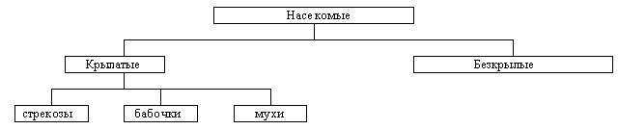
Наследование
Наследование — механизм языка, позволяющий описать новый класс на основе уже существующего (родительского, базового) класса. Класс-потомок может добавить собственные методы и свойства, а также пользоваться родительскими методами и свойствами.
interface Insect {}
interface InsectWithWing extends Insect {public fly()}
interface InsectWithoutWing extends Insect {}
abstract class Dragonfly implements InsectWithWing{}
abstract class Butterfly implements InsectWithWing{}
abstract class Fly implements InsectWithWing{public abstract bite()}

Slide 28
Взаимоотношения между классами
Композиция ("has-a" relationship). Создание объектов (вложение) уже существующих классов внутри нового класса. Включаемый объект может существовать только как часть контейнера.
Агрегация ("has-a" relationship) - вложение, когда объекты могут существовать независимо друг от друга.
Наследование ("is-a" relationship). Создание нового класса с типом существующего класса и добовляя к нему свой код без модификациисуществующего класса.
class SwarmOfFliesComposition {
private List<Fly> flies =
new ArrayList<Fly>()
def fly() {
flies.each{it.fly()}
}
def bite() {
"They will bite!"
flies.each{it.bite()}
}
}
class SwarmOfFliesInheritance extends ArrayList<Fly> {
def fly() {
elementData.each{it.fly()}
}
def bite() {
"They will bite!"
elementData.each{it.bite()}
}
}

Slide 29
Полиморфизм
Полиморфи́зм — способность обьекта использовать методы производного класса, который не существует на момент создания базового. Кратко смысл полиморфизма можно выразить фразой: «Один интерфейс, множество реализаций».
interface Insect {}
interface InsectWithWing extends Insect {public fly()}
abstract class Fly implements InsectWithWing{public abstract bite()}
class Tsetse extends Fly {
@Override
def fly() {
"fly with speed 50"
}
@Override
def bite() {
"bite everything"
}
}
class Housefly extends Fly {
@Override
def fly() {
"fly with speed 50"
}
@Override
def bite() {
"cannot bit :("
}
}

Slide 30
Перегрузка и переопределение
Переопределение используется тогда, когда вы переписываете (переделываете, переопределяете) уже существующий метод.
class Fly {
def fly() {
"fly with speed 10"
}
def bite() {
"cannot bite"
}
}
class Tsetse extends Fly {
@Override
def bite() {
"bite everything"
}
}

Slide 31
Перегрузка и переопределение
Перегрузка метода заключается в следующем – вы создаете метод с таким же именем, но с другим набором параметров.
class Fly {
Fly(){}
Fly(def speed) {}
def fly() {
"fly with speed 10"
}
def bite() {
"bite all"
}
def bite(def somebody){
"bite " + somebody
}
}
class Fly {
def fly() {
"fly with speed 10"
}
def bite() {
"bite all"
}
def bite(def somebody){
"bite " + somebody
}
}

Slide 32
Что дает полиморфизм?
Виртуальный метод - метод, который может быть переопределен в классах - наследниках (в JAVA все методы по сути являются виртуальными, если они не объявлены с модификаторами private и/или final)
class Tsetse extends Fly {
@Override
def bite() {
"bite everything"
}
}
Fly someFly = new Tsetse()
someFly.bite()
class Fly {
def fly() {
"fly with speed 10"
}
def bite() {
"cannot bite"
}
}
Связывание всех методов в Java осуществляется полиморфно, через позднее связывание.
Позднее связывание обладает одной важной особенностью: оно позволяет модифицировать программы без перекомпиляции их кодов. Это делает программы динамически расширяемыми (extensible).

Slide 33
Достоинства ООП
Классы позволяют проводить конструирование из полезных компонентов, обладающих простыми инструментами, что позволяет абстрагироваться от деталей реализации.
Данные и операции над ними образуют определенную сущность, и они не разносятся по всей программе, как нередко бывает в случае процедурного программирования, а описываются вместе. Локализация кода и данных улучшает наглядность и удобство сопровождения программного обеспечения.
Инкапсуляция позволяет привнести свойство модульности, что облегчает распараллеливание выполнения задачи между несколькими исполнителями и обновление версий отдельных компонентов.

Slide 34
Достоинства ООП
Обработка разнородных структур данных. Программы могут работать, не различая вида объектов, что существенно упрощает код. Новые виды могут быть добавлены в любой момент.
Изменение поведения во время исполнения. На этапе исполнения один объект может быть заменен другим, что позволяет легко, без изменения кода, адаптировать алгоритм в зависимости от того, какой используется объект.
Реализация работы с наследниками. Алгоритмы можно обобщить настолько, что они уже смогут работать более чем с одним видом объектов.
Создание "каркаса" (framework). Независимые от приложения части предметной области могут быть реализованы в виде набора универсальных классов, или каркаса (framework), и в дальнейшем расширены за счет добавления частей, специфичных для конкретного приложения.

Slide 35
Достоинства ООП
Сокращается время на разработку, которое может быть отдано другим задачам.
Компоненты многоразового использования обычно содержат гораздо меньше ошибок, чем вновь разработанные, ведь они уже не раз подвергались проверке.
Когда некий компонент используется сразу несколькими клиентами, улучшения, вносимые в его код, одновременно оказывают положительное влияние и на множество работающих с ним программ.
Если программа опирается на стандартные компоненты, ее структура и пользовательский интерфейс становятся более унифицированными, что облегчает ее понимание и упрощает использование.

Slide 36
Недостатки ООП
Инкапсуляция данных. Рекомендуется не предоставлять прямой доступ к полям класса, а выполнять каждую операцию над данными через методы. Такая схема приводит к необходимости выполнения процедурного вызова каждый раз при доступе к данным. Однако если инкапсуляция используется только там, где она необходима (т.е. в тех случаях, когда это становится преимуществом), то замедление вполне приемлемое.
Неэффективность в смысле распределения памяти. Динамическое связывание и проверка типа на этапе выполнения требуют по ходу работы информацию о типе объекта. Такая информация хранится в дескрипторе типа и он выделяется один на класс. Каждый объект имеет невидимый указатель на дескриптор типа для своего класса. Таким образом, в объектно-ориентированных программах необходимая дополнительная память выражается в одном указателе для объекта и в одном дескрипторе типа для класса.

Slide 37
Недостатки ООП
Излишняя универсальность. Неэффективность также может означать, что в программе реализованы избыточные возможности. В библиотечном классе часто содержится больше методов, чем это реально необходимо. А поскольку лишние методы не могут быть удалены, они становятся мертвым грузом. Это не влияет на время выполнения, но сказывается на размере кода.
Одно из возможных решений - строить базовый класс с минимальным числом методов, а затем уже реализовывать различные расширения этого класса, которые позволят нарастить функциональность. Другой подход - дать компоновщику возможность удалять лишние методы. Такие интеллектуальные компоновщики уже существуют для различных языков и операционных систем.

Slide 38
Итого….
Кто такой Java программист и какие перспективы карьерного роста
Java - объектно-ориентированный язык программирования
Особенности Java
ООП - это способ организации кода в программе путем его группировки в виде объектов
3 “Столпа” ООП (Инкапсуляция, Наследование, Полиморфизм)
Достоинства и недостатки ООП как парадигмы программирования

Slide 39

Вопросы

Slide 40
Что понадобится? (ДЗ)
Придумайте по 2 - 3 примера на каждый из 3 “столпов” ООП. Отправьте резльтаты на почту.
Зарегистрируйтеся на https://github.com/

Slide 41
Плюсы и минусы професии
Плюсы профессии:
Достаточно большая зарплата, благодаря которой ситуация «за что поесть, одеться, полечиться и т. п.» перестает быть проблемной.
Если компания, в которой работает программист, крупная, то, скорее всего, она предложит хороший соцпакет (страхование здоровья, беспроцентные кредиты, тренажерный зал/бассейн, оплата больничного, гибкий график и другое).
Коммандировки к заказчикам (возможность повидать мир и пообщатся с интересными людьми в основном за счет компании)

Slide 42
Плюсы и минусы професии
Минусы профессии:
Утомляемость и стрессы.
Необходимо постоянно учиться новому, а если это не запланировать себе на каждый день, то отставание от своих более удачливых коллег неизбежно.
Большая зарплата – это и хорошо, и плохо одновременно.

